Slide 1
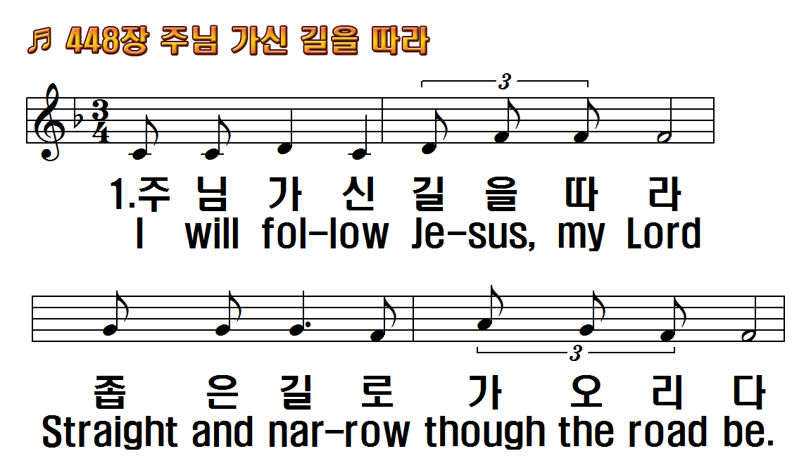
1.주님 가신 길을 따라
2.주님 가신 뒤를 따라
3.주님 가신 진실한 길
1.I will follow Jesus, my Lord
2.I will follow after Jesus In
3.I will follow on the pathway,

Slide 2
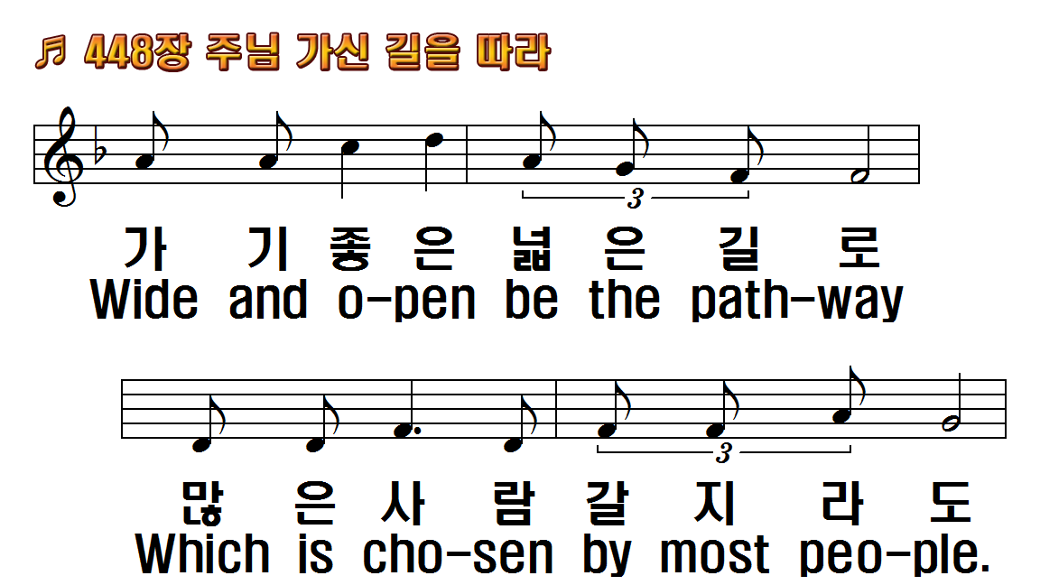
1.주님 가신 길을 따라
2.주님 가신 뒤를 따라
3.주님 가신 진실한 길
1.I will follow Jesus, my Lord
2.I will follow after Jesus In
3.I will follow on the pathway,

Slide 3
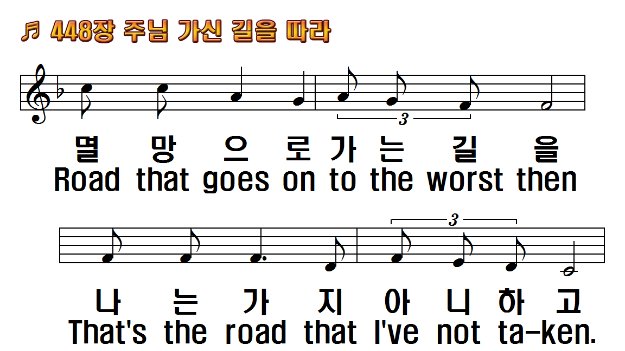
1.주님 가신 길을 따라
2.주님 가신 뒤를 따라
3.주님 가신 진실한 길
1.I will follow Jesus, my Lord
2.I will follow after Jesus In
3.I will follow on the pathway,

Slide 4
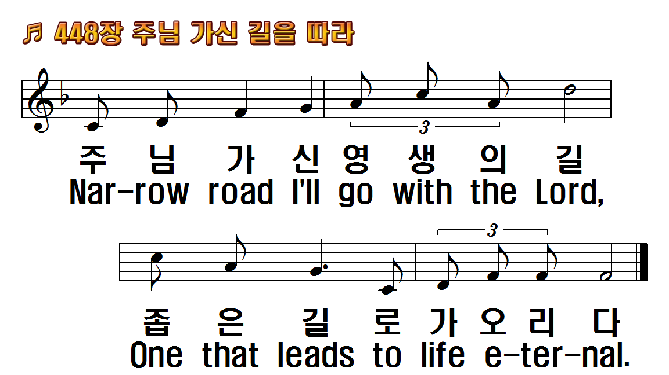
1.주님 가신 길을 따라
2.주님 가신 뒤를 따라
3.주님 가신 진실한 길
1.I will follow Jesus, my Lord
2.I will follow after Jesus In
3.I will follow on the pathway,

Slide 5
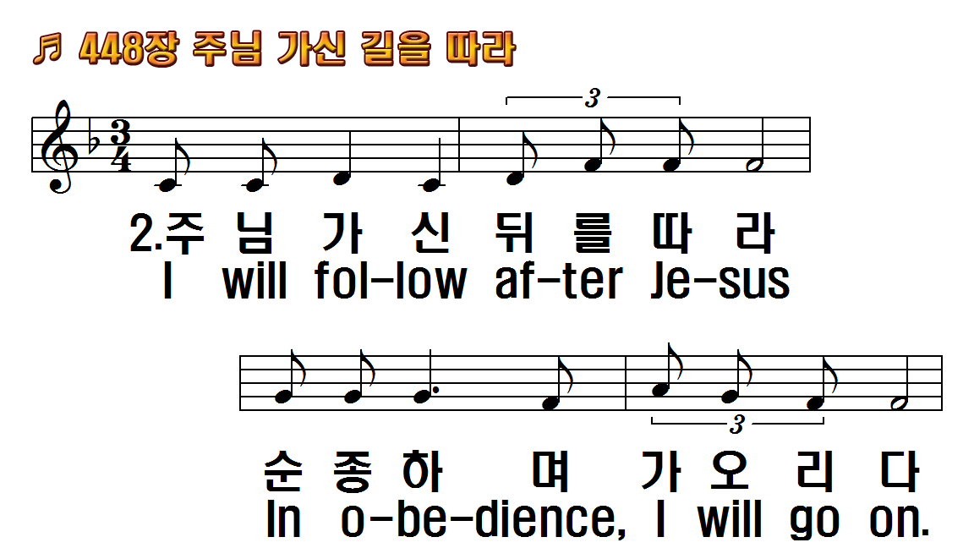
1.주님 가신 길을 따라
2.주님 가신 뒤를 따라
3.주님 가신 진실한 길
1.I will follow Jesus, my Lord
2.I will follow after Jesus In
3.I will follow on the pathway,

Slide 6
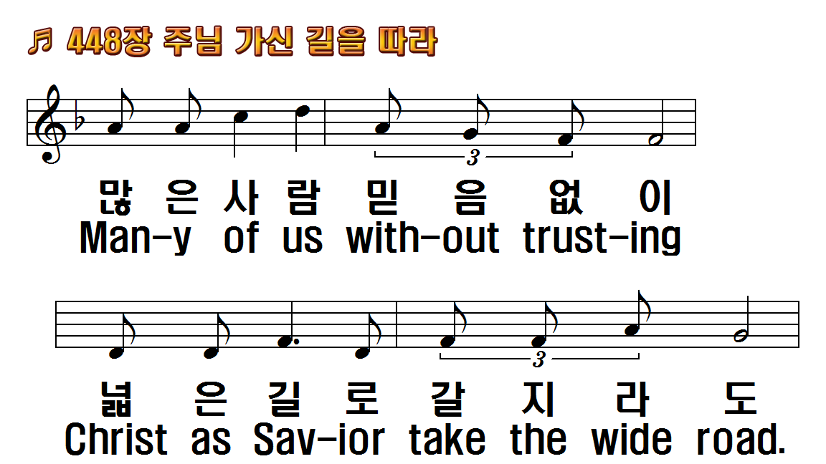
1.주님 가신 길을 따라
2.주님 가신 뒤를 따라
3.주님 가신 진실한 길
1.I will follow Jesus, my Lord
2.I will follow after Jesus In
3.I will follow on the pathway,

Slide 7

1.주님 가신 길을 따라
2.주님 가신 뒤를 따라
3.주님 가신 진실한 길
1.I will follow Jesus, my Lord
2.I will follow after Jesus In
3.I will follow on the pathway,

Slide 8

1.주님 가신 길을 따라
2.주님 가신 뒤를 따라
3.주님 가신 진실한 길
1.I will follow Jesus, my Lord
2.I will follow after Jesus In
3.I will follow on the pathway,

Slide 9
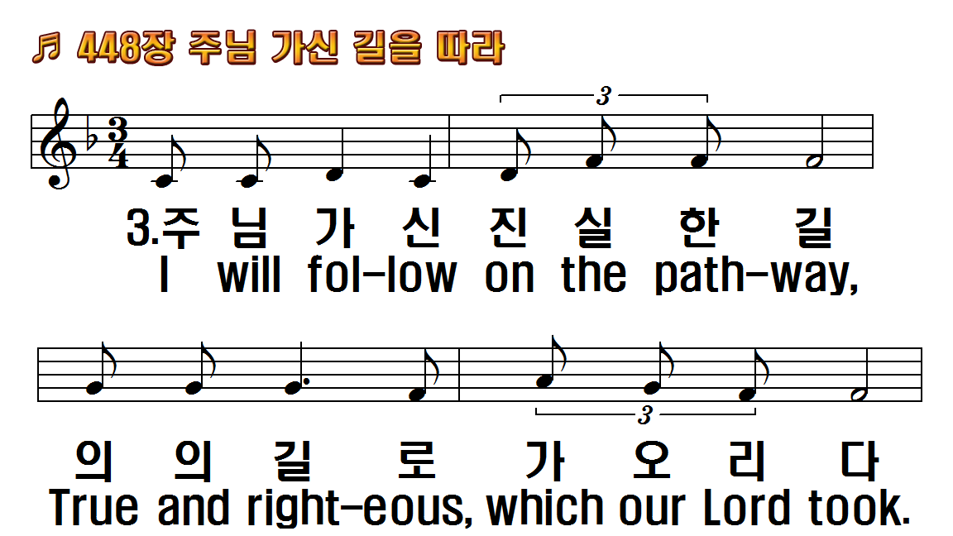
1.주님 가신 길을 따라
2.주님 가신 뒤를 따라
3.주님 가신 진실한 길
1.I will follow Jesus, my Lord
2.I will follow after Jesus In
3.I will follow on the pathway,

Slide 10
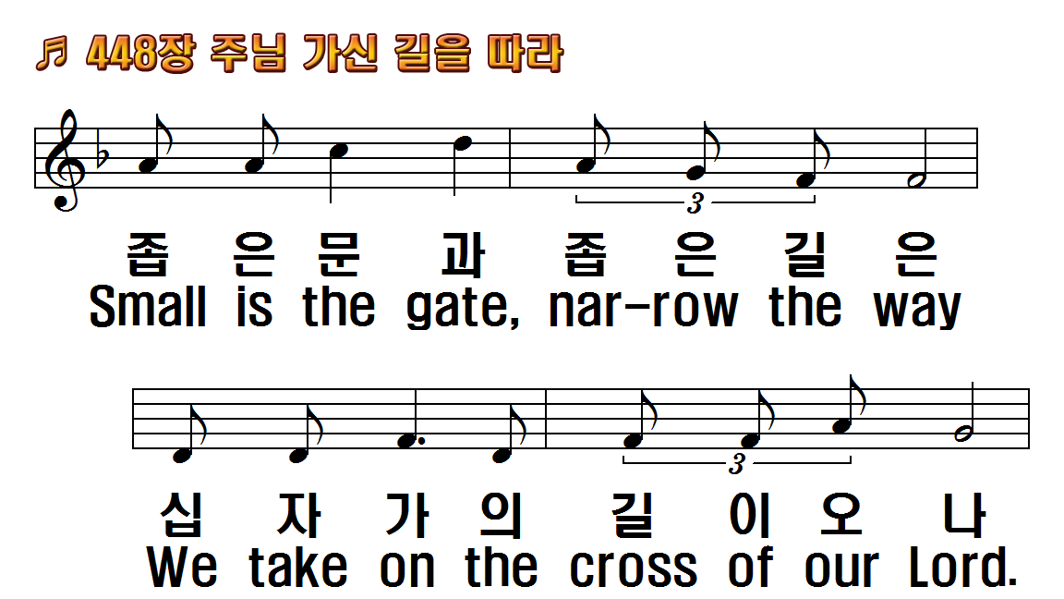
1.주님 가신 길을 따라
2.주님 가신 뒤를 따라
3.주님 가신 진실한 길
1.I will follow Jesus, my Lord
2.I will follow after Jesus In
3.I will follow on the pathway,

Slide 11
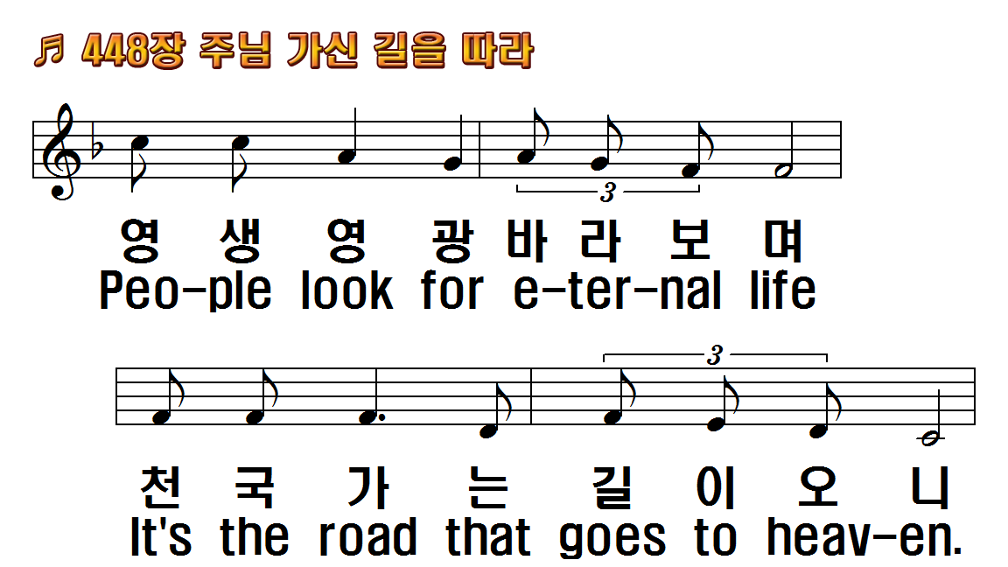
1.주님 가신 길을 따라
2.주님 가신 뒤를 따라
3.주님 가신 진실한 길
1.I will follow Jesus, my Lord
2.I will follow after Jesus In
3.I will follow on the pathway,

Slide 12
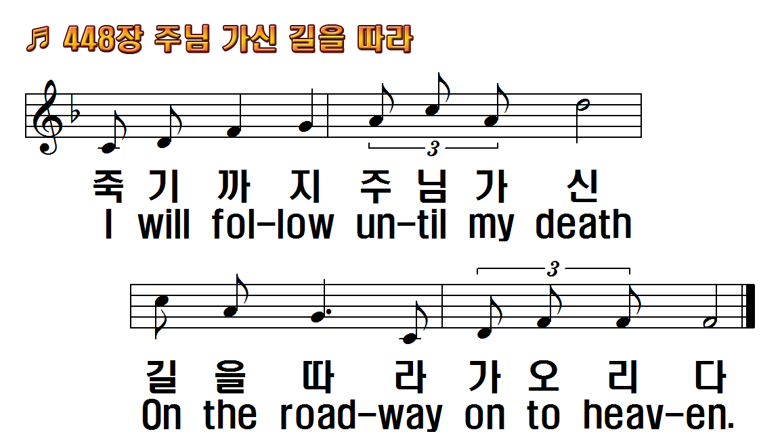
1.주님 가신 길을 따라
2.주님 가신 뒤를 따라
3.주님 가신 진실한 길
1.I will follow Jesus, my Lord
2.I will follow after Jesus In
3.I will follow on the pathway,

Slide 13
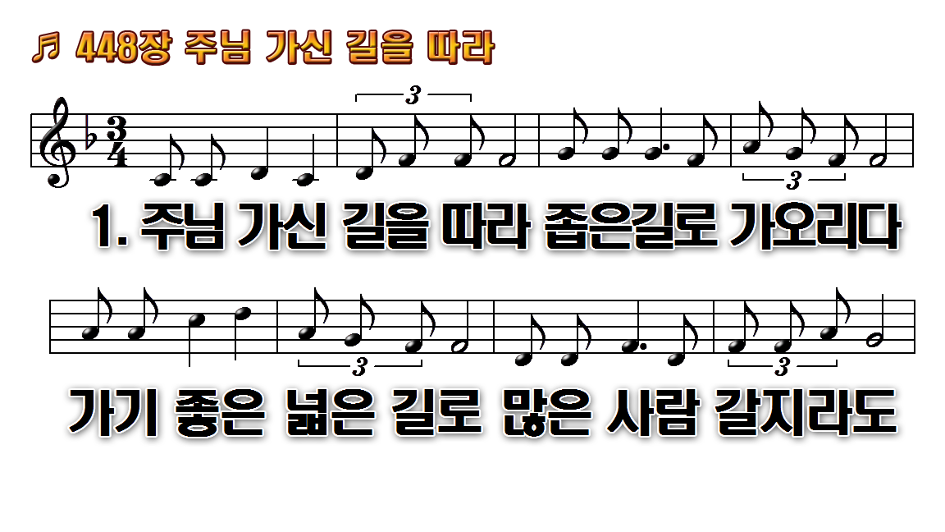
1.주님 가신 길을 따라 좁은
2.주님 가신 뒤를 따라 순종하며
3.주님 가신 진실한 길 의의

Slide 14
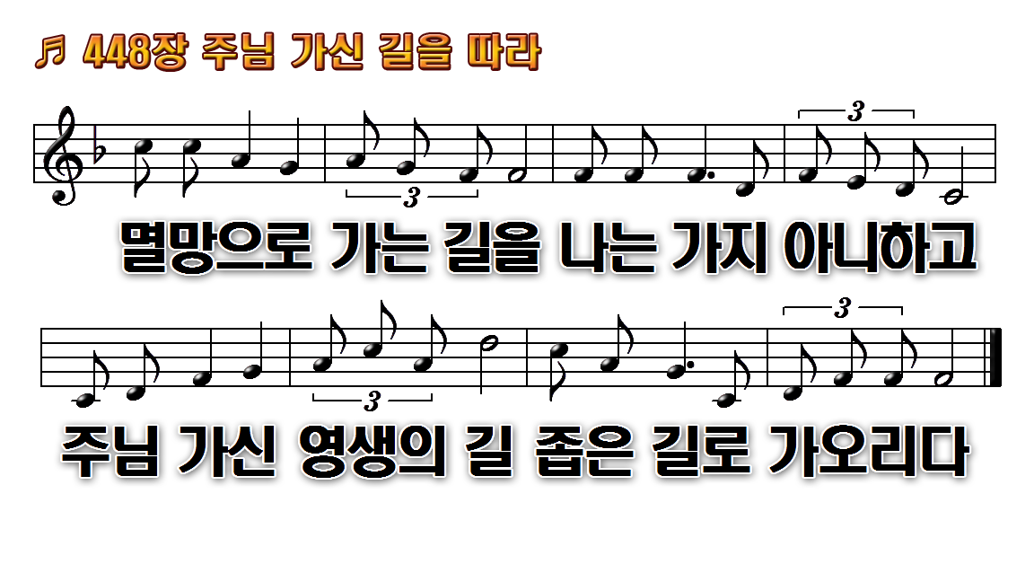
1.주님 가신 길을 따라 좁은
2.주님 가신 뒤를 따라 순종하며
3.주님 가신 진실한 길 의의

Slide 15
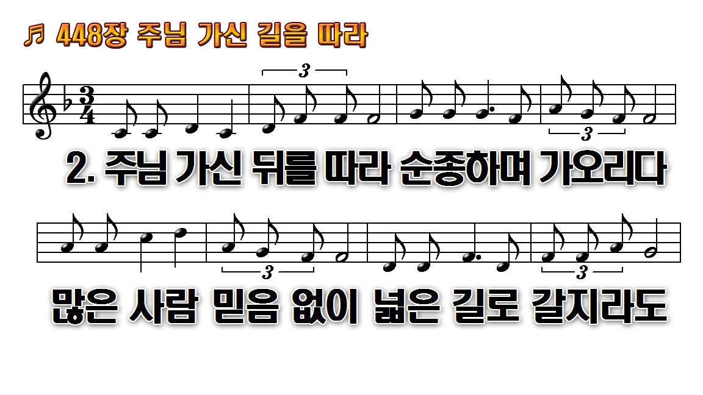
1.주님 가신 길을 따라 좁은
2.주님 가신 뒤를 따라 순종하며
3.주님 가신 진실한 길 의의

Slide 16

1.주님 가신 길을 따라 좁은
2.주님 가신 뒤를 따라 순종하며
3.주님 가신 진실한 길 의의

Slide 17
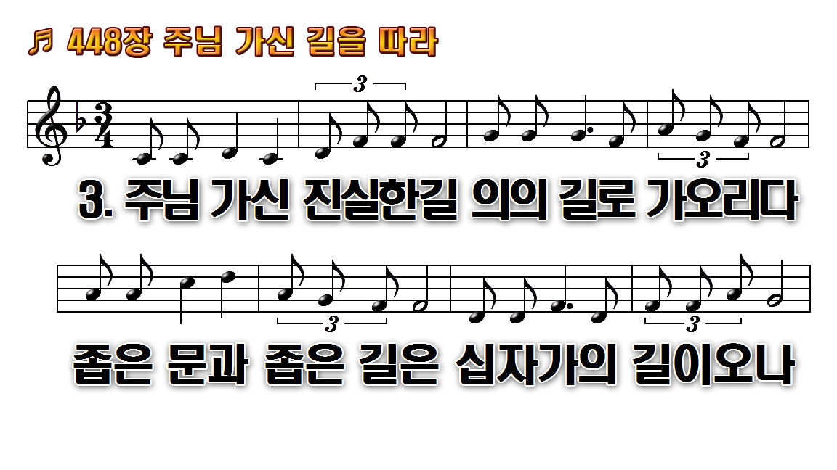
1.주님 가신 길을 따라 좁은
2.주님 가신 뒤를 따라 순종하며
3.주님 가신 진실한 길 의의

Slide 18

1.주님 가신 길을 따라 좁은
2.주님 가신 뒤를 따라 순종하며
3.주님 가신 진실한 길 의의

